Slide 1
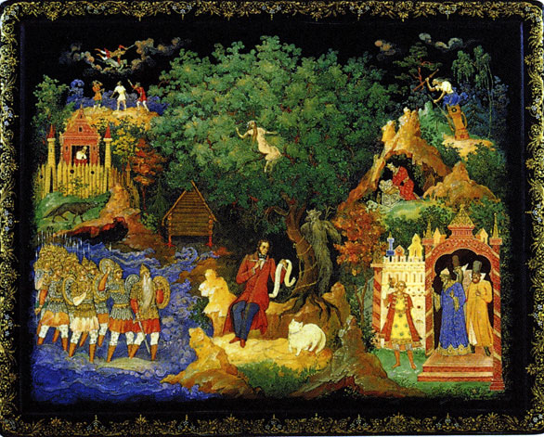
О. С Пушкін
“Край лукомор’я дуб зелений…”

Slide 2
Мета:
• Ознайомити учнів із життям і творчістю О. С. Пушкіна, показати вплив народної творчості на майбутнього поета, ввести учнів у світ пушкінських казок, підготувати до сприйняття літературної казки.
• Формувати навички аналізу художнього твору, вдосконалювати вміння виразного читання, розвивати творчу уяву учнів.
• Виховувати любов до художнього поетичного слова.

Slide 3
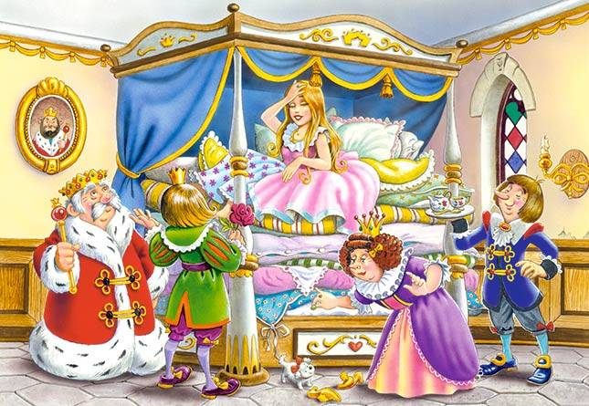
Назвіть вашу улюблену
літературну казку.
Чим вона вам сподобалась?
Які художні, мультиплікаційні фільми, створені на
основі казок, вам знайомі?
Що краще: читати казку чи переглядати її єкранізацію?
Назвіть ваших улюблених героїв літературних казок.
Поясніть, чим вони вам подобаються.

Slide 4
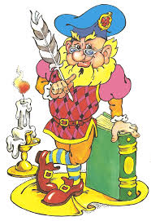
Поясніть, чим літературна казка відрізняється
від народної.
Назвіть відомих вам
письменників-казкарів.
Як ви вважаєте, чи важко
створити казку? Що необхідно
знати, щоб казка вдалась і була
цікавою для читача?

Slide 5
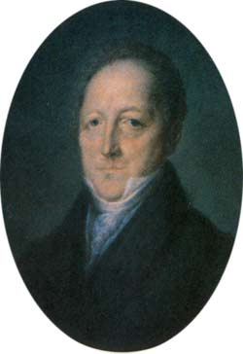
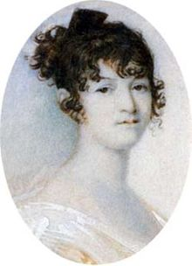
Ознайомлення із сторінками життя і творчості
О. С. Пушкіна.
О. С. Пушкін народився у Москві (1799р.) у родині відставного майора Сергія Львовича Пушкіна,
який належав до старовинного, але збіднілого дворянського роду. Мати поета, Надія Йосипівна Ганнібал, була онукою «арапа Петра Великого», Абрама Петровича Ганнібала, вихідця із Абіссінії, улюбленця російського імператора. У зовнішності Пушкіна збереглися риси його прадіда: чорне курчаве волосся, смагляве обличчя.
У родини було троє дітей: старша – донька Ольга, потім Олександр і молодший Лев.
Батьки мало приділяли увагу вихованню дітей. Звичаї і устав родини Пушкіних мало чим відрізнявся від інших дворянських родин. Діти, за традиціями того часу, отримували домашню освіту у гувернерів і вчителів французів, мовою спілкування була французька.
Пушкін
Сергій Львович
Пушкіна
Надія Йосипівна

Slide 6
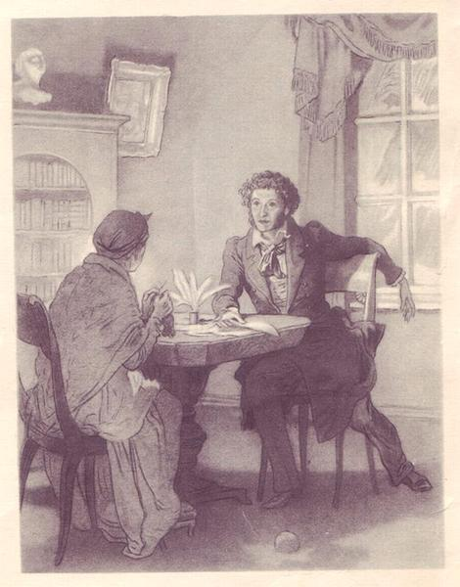
Вже в дитинстві Пушкін мав змогу долучитись до світу літератури. Сергій Львович любив поезію, театр, мав багату бібліотеку. Писав вірші французькою і російською мовами. Влаштовував свята, домашні театри, прекрасно декламував і грав на сцені. В гостях у московському домі Пушкіних часто бували видатні літератори того часу – М. Карамзін, В. Жуковський, К. Батюшков та інші.
З дитячих років Пушкін захоплювався читанням. Він потайки пробирався до батьківської бібліотеки і просиджував там годинами. З восьми років Пушкін вже почав писати вірші французькою мовою.
Також писав епіграми, поеми, комедії. Сам влаштовував постановки театральних сцен, де виконував ролі усіх діючих осіб.
Але особливу роль в житті майбутнього поета відіграла його няня Орина Родіонівна, звичайна селянка.
Вона знала безліч російських казок, пісень, легенд, які дуже любив слухати хлопчина. Саме завдяки своїй няні Пушкін з дитинства відкрив для себе чарівний і неповторний світ народної творчості. Любов до Орини Родіонівни Пушкін проніс через усе своє життя. Саме зі слів няні поетом, вже в дорослому віці, були записані народні казки, які Пушкін поклав в основу створення власних літературних казок.
Б. Дехтерєв
Пушкін слухає казки
Орини Родіонівни.
1953 рік

Slide 7
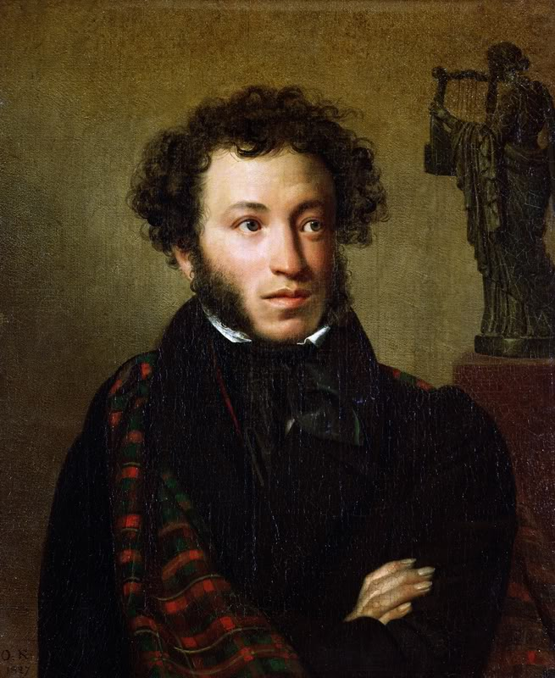
Розгадайте кросворд.
 |  |  |  | 1
2
 |  |  |  | 3
4
 | 5
1. Родовий маєток батьків О. Пушкіна.
2. Няня О. Пушкіна.
3. Заклад, у якому навчався поет.
4. Прадід О. Пушкіна.
5. Місце народження великого російського поета.

Slide 8
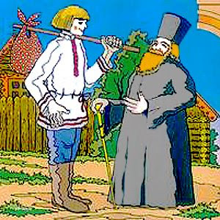
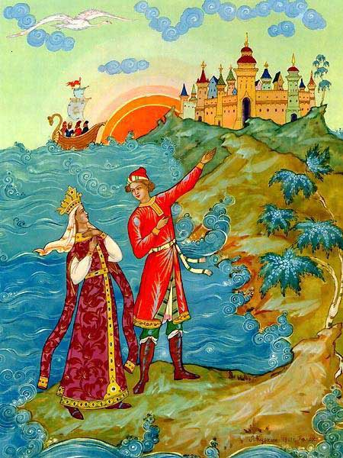
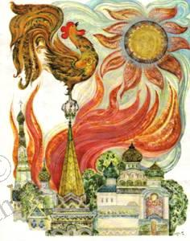
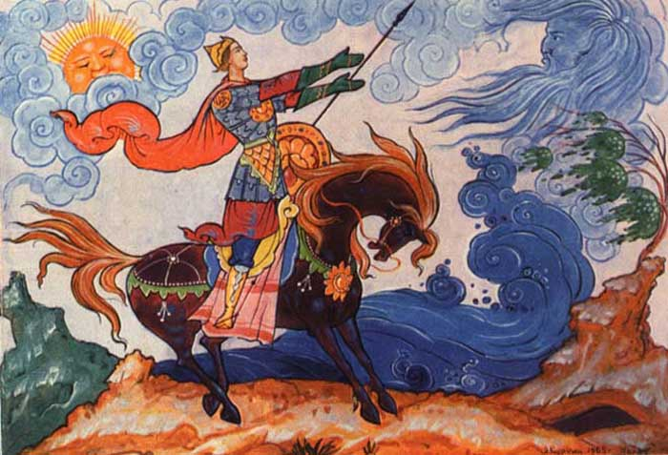
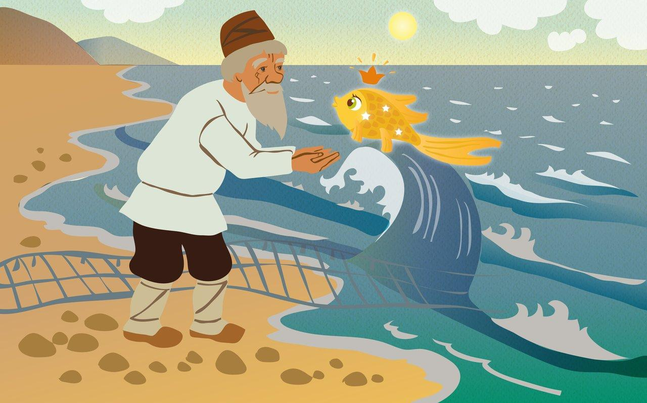
Читацька вікторина на кращого знавця пушкінських казок. Розгляньте ілюстрації. До яких казок О. С. Пушкіна належать дані ілюстрації?
Сказка о
золотом петушке
Сказка о попе
И о работнике
Его Балде
Сказка о царе
Салтане
Сказка о мёртвой царевне
и о семи богатырях
Сказка о рыбаке и рыбке

Slide 9
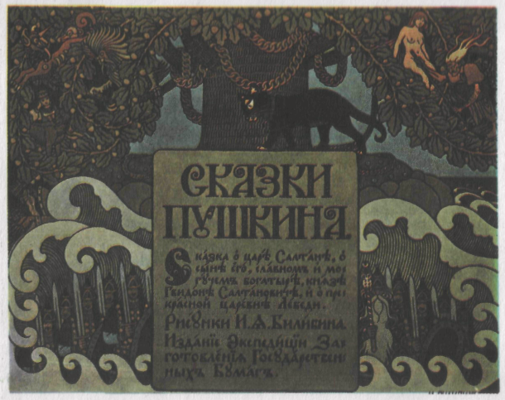
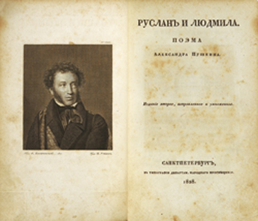
Із історії створення поеми
О. С. Пушкін, публікуючи у 1838 році свою поему “Руслан і Людмила”, доповнив її вступом, підкреслюючи казковий характер твору. Вступ до поеми відтворює казку няні Оріни Родіонівни про царя Салтана, записану поетом. У казці розповідається про те, як царевич заводить різні чудеса, серед яких є і таке: “Поблизу моря, у лукомор’я, стоїть дуб, а на тому дубі золоті ланцюги, і по тих ланцюгах ходить кіт; йде вгору – казки розповідає, йде вниз – пісні співає.” Від того кота няні і походить пушкінський «кот вчений». За своїм змістом і характером вступ схожий на пушкінські казки.

Slide 10
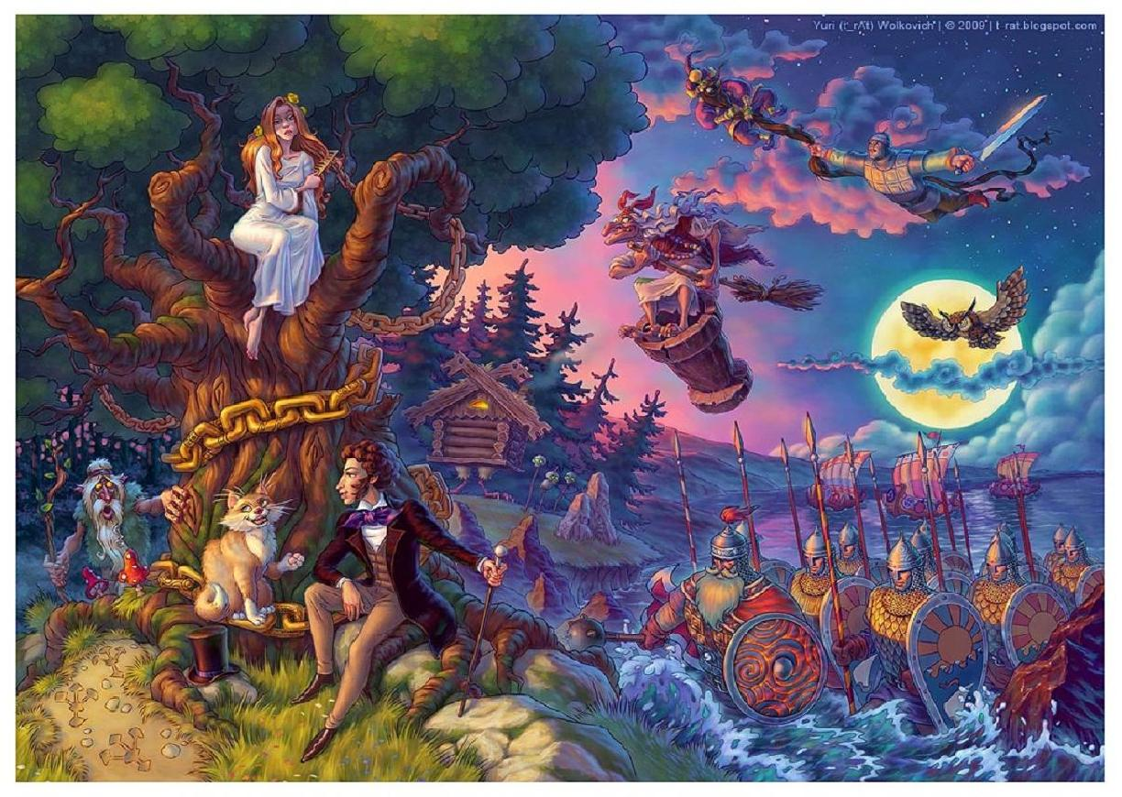
Розгадайте кросворд
2 |  |  | 1
 |  | 3
4
5
 |  | 6
1. Чарівна країна.
2. Маг, чарівник (синонім).
3. Казкова істота в образі жінки з довгими волосами.
4. Що стоїть на куринах ніжках.
5. Син короля.
6. Хто вірно служить царівні.

Slide 11
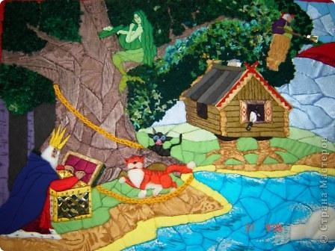
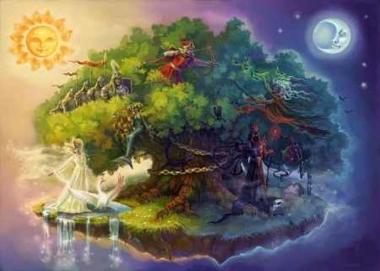
Словникова робота.
Лукомор’є (рос. лукоморье) – морська затока; вигін морського (або річкового берега).
Витязь (рос. витязь) – хоробрий воїн, герой. Богатир.
Полонить (рос. пленяет) – насильно захоплювати кого-небудь.
Чахнути (рос. чахнуть) – утрачати сили, здоров’я.
Примара (рос. видение) – щось видумане, нереальне, несправжнє, плід фантазії.
Чредой (рос.) – іти своїм звичаєм (своєю чергою).
Дол (рос.) – долина.
Брег (рос.) – берег.

Slide 12
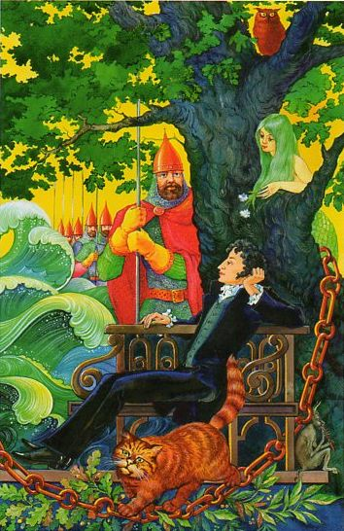
Бесіда за запитаннями.
- Які казкові елементи запозичив О. Пушкін із народної казки при написанні вступу до поеми?
- Чи схожий за своїми художніми особливостями даний уривок на невелику чарівну казку?
- Яких казкових героїв зобразив О. Пушкін у вступі до поеми “Руслан і Людмила”?
- Які із цих персонажів уособлюють добрі сили, а які – злі сили?
- Чому «кіт учений»? Яку роль відводить автор цьому персонажу у творі?
- Чи можна на основі цього уривку зрозуміти ставлення Пушкіна до казок? Опишіть це ставлення.

Slide 13
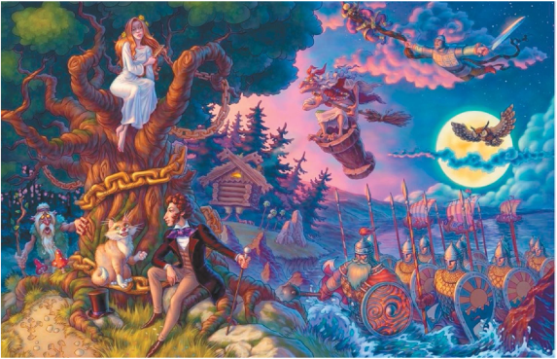
Робота із ілюстрацією.
Розгляньте ілюстрацію
Ю. Волковича до поеми «Руслан і Людмила».
Як ви вважаєте, чому автор на своїй ілюстрації зобразив поруч із казковими персонажами і самого поета.
Волкович.
Ілюстрація до поеми “Руслан і Людмила”.
2009 р.

Slide 14
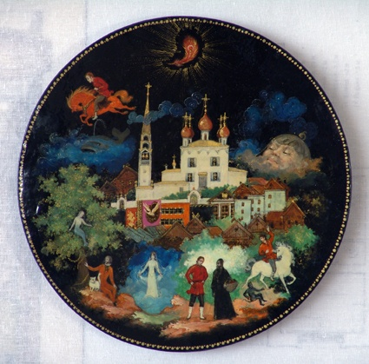
Прочитайте текст.
Тисячу років тому назад дружина Святослава Ігоревича, великого князя Київського вийшла до пойми річки Дон, що на Азовському морі. Милуючись красою морських берегів, дружина назвала цей край Лукомор’є. Відтоді люди перетворили прекрасний південний берег на країну чарівних казок. Століттям пізніше новгородці, йдучи на північний схід, за Печору, знайшли північне Лукомор’є. З того часу доля двох Лукомор’їв в народній уяві поєдналася.
Таким чином, Лукомор’єм називають чарівну країну казок і казкових подій
(із історичних оповідань).
Творча робота.
На основі прочитаних вами казок створіть власне
“Лукомор’є” з вашими казковими героями, істотами
чарівними подіями (дане завдання можна запропонувати
як один із видів домашньої роботи).

Slide 15
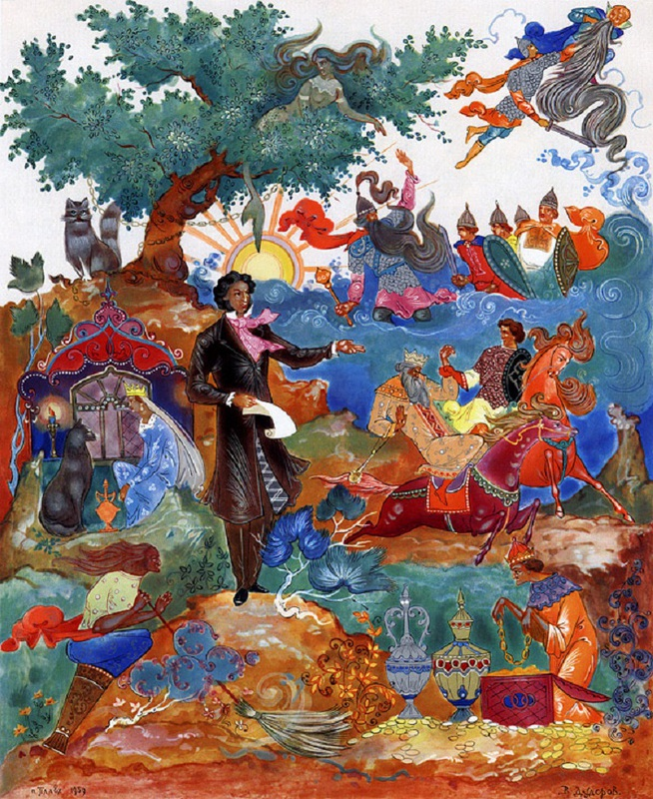
Підготуйтесь до виразного
читання вступу до поеми
“Руслан і Людмила”
О. Пушкіна.
(коментар вчителя)
Пам’ятайте, що Пушкін у
двох-трьох рядках, а інколи
й в одному створює цілісну
картину, яку необхідно
вміти змалювати словами.
Тому відділяйте паузами
одну картину від іншої,
не втрачаючи при цьому ритму. Поставлена у тексті крапка з комою допоможе вам.
Для опрацювання виразного читання
скористуйтесь розміченим текстом.

Slide 16
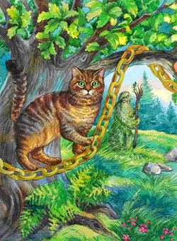
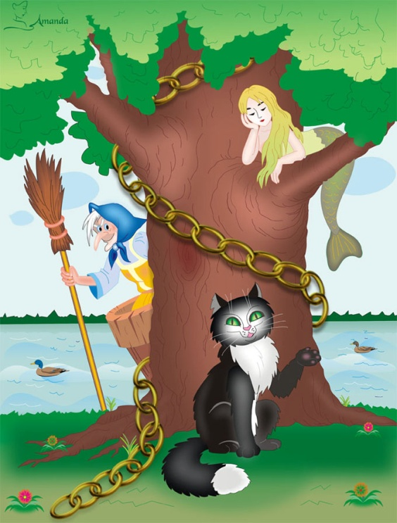
Дива там: лісовик там бродить,
В гіллі русалка спить бліда;
На невідомих там доріжках
Сліди нечуваних страхіть;
Там хатка на куриних ніжках
Без вікон, без дверей стоїть;
В примарах там ліса й долини;
Там на світанні хвиля лине
На берег дикий пісковий,
І тридцять витязів чудових
Із хвиль виходять смарагдових...

Slide 17
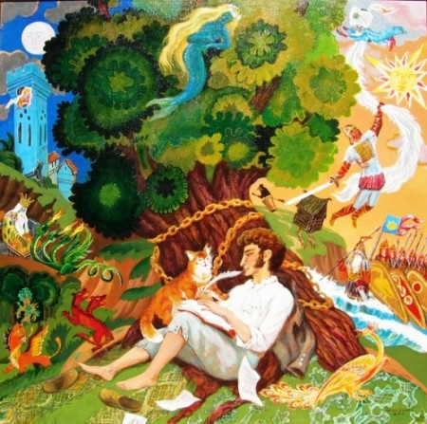
Узагальнення вивченого матеріалу.
- Поясніть, як ви розумієте вислів О. С. Пушкіна:
Сказка ложь, да в ней намёк
Добрым молодцам урок.
Про які особливості казки йдеться у цьому вислові?
- Чому вступ до поеми «Руслан і Людмила» називають “малою енциклопедією” казкового фольклору.
Домашнє завдання.
Вивчити напам’ять вступ до поеми «Руслан і Людмила»

